Slide 1
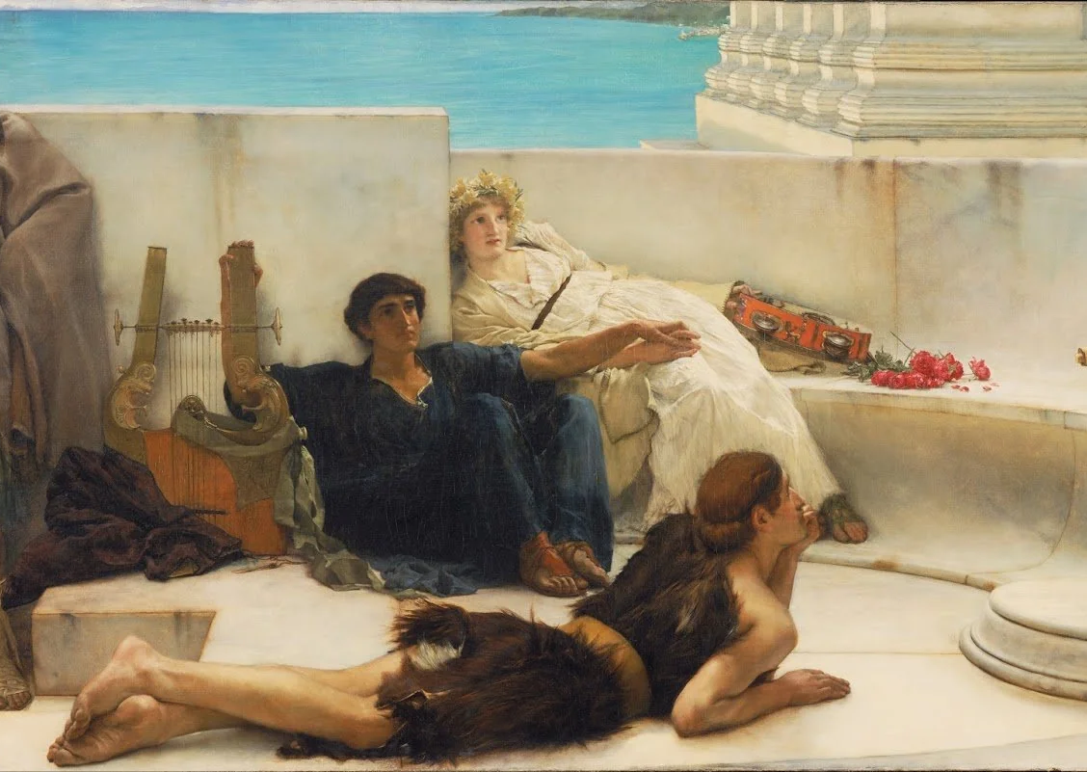
Homers Iliade
Sang 2-5 – et resumé

Slide 2
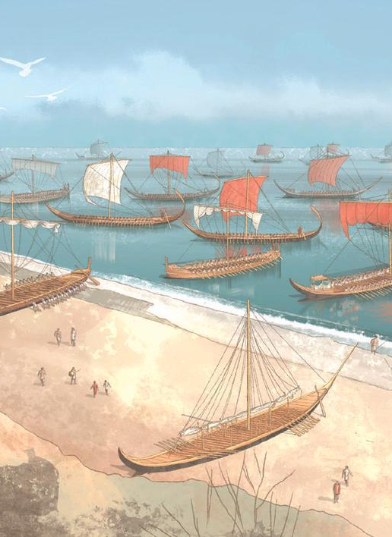
2. sang
Zeus sender en drøm ti Agamemnon, vori han fortæller ham, at han nu kan indtage Troja.
Agamemnon vælger at sætte achaierne på prøve, og beder dem om at sejle hjem igen.
Odysseus og Nestor får samling på achaierne og gjort dem klar til kamp.
Homer afslutter sangen med en lang liste over alle de achaiske helte, deres mandskab og skibe (1186 i alt) – kaldet skibskatalogen.

Slide 3
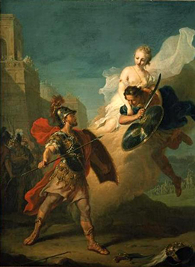
3. sang
Grækerne marcherer fra deres lejr og imod Trojas bymure. Trojanerne opstiller deres hær udenfor bymuren.
Prins Páris af Troja foreslår en tvekamp mellem ham selv og Menelaos, hvor vinderen får den skønne Helena.
Begge parter går ind på Páris forslag og sværger på at respektere tvekampens udfald.
Under tvekampen presses prins Paris og lige da Menelaos skal til at slå ham ihjel fører gudinden Afrodite ham bort til hans værelse inde i Troja, hvor Helena slutter sig til ham.
Agamemnon kræver, at trojanerne udleverer Helena.

Slide 4
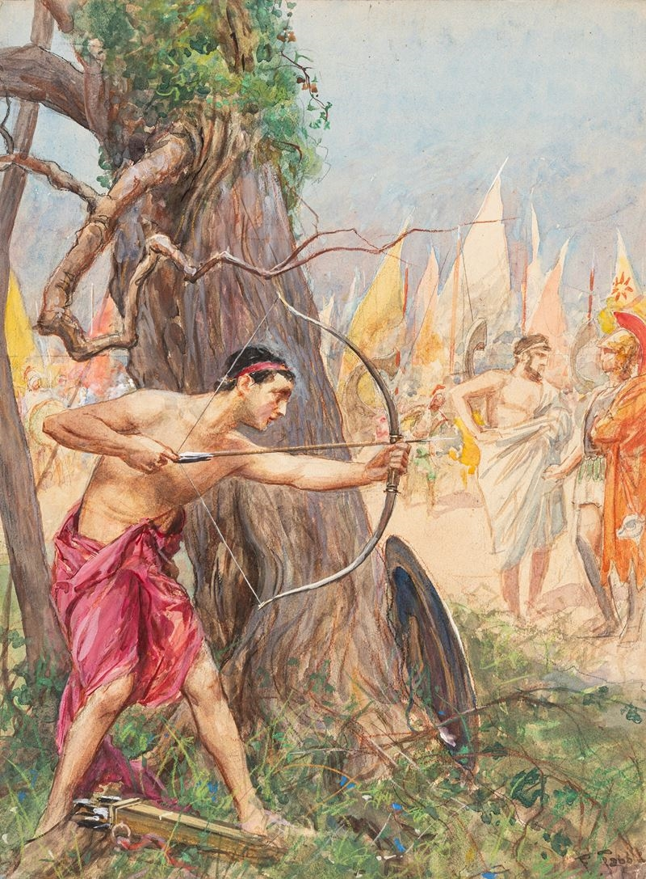
4. sang
Athene og Hera ønsker at Troja skal indtages, så de beslutter sig for at få dem til at bryde våbenhvilen.
Athene lokker den trojanske helt Pándaros til at skyde en pil efter Menelaos. Pilen sårer dog kun Menelaos og han modtager behandling fra lægen Machaon.
Agamemnon kalder trojanerne for edsbrydere og blæser til angreb.
Kampene genoptages med flere faldne på begge sider.

Slide 5
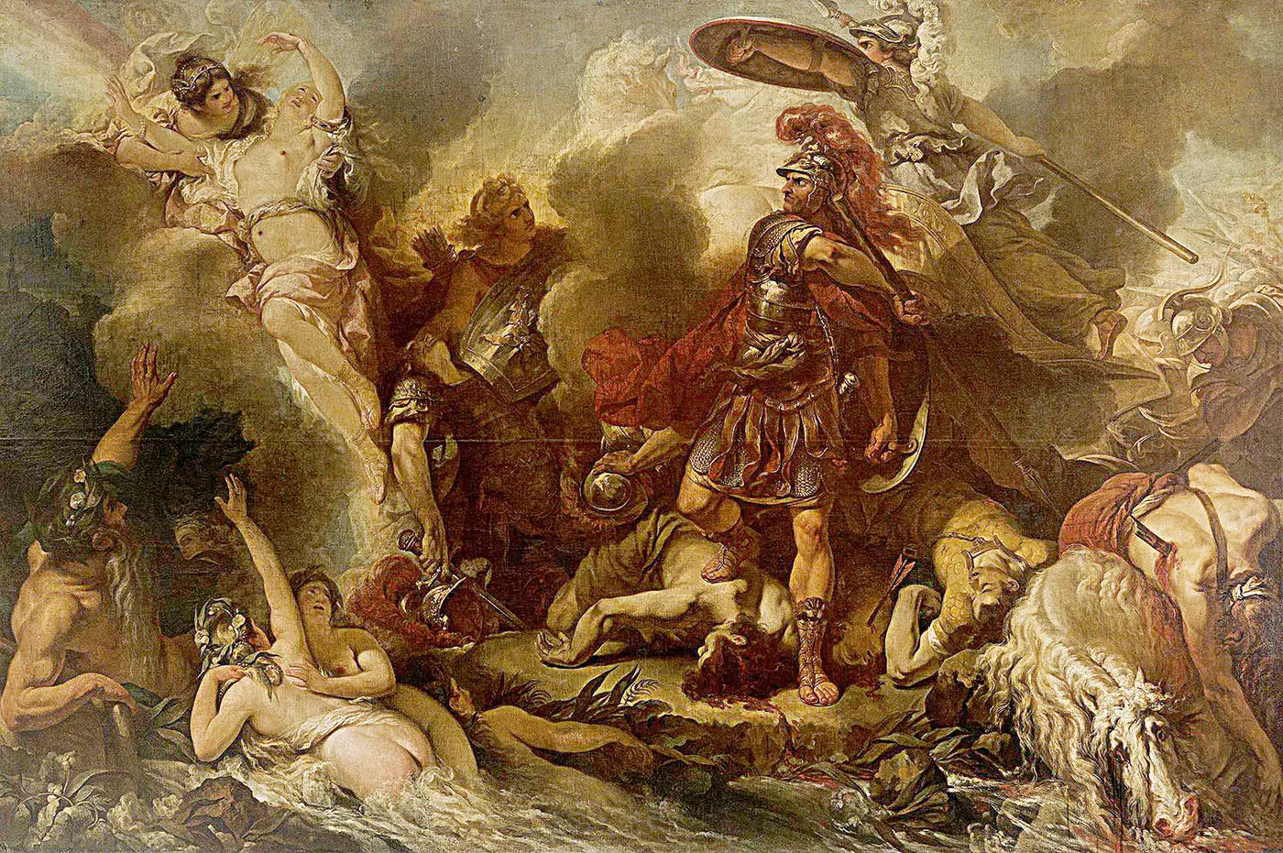
5. sang
Athene indgyder den achaiske hærfører Diomédes mod og fortæller ham, at han har muligheden for at ramme selveste Afrodite, hvis han møder hende på slagmarken. Diomedes sårer Afrodite, som må flygte tilbage til Olympen.
Diomedes og de andre achaiske fyrster kæmper bravt og sårer flere trojanere.
Flere guder blander sig direkte i konflikten: Athene og Hera på den achaiske side og Ares og Apollo på den trojanske. Ares såres af Athene.
Trojanernes kronprins Hektor forsøger at få samling på sine tropper, men det holder hårdt.

